Slide 1
מבני נתונים- גרפים
דנה שפירא
תרגום: אלישבע בנש"ק-דוקוב
(עם שינויים ותוספות קלים)

Slide 2
גרף
גרף הוא זוג(V, E) כאשר,
V קבוצה של קדקודים
E קבוצה של זוגות של קדקודים, הנקראים צלעות, E ⊆ (V×V)
אם הצלעות הן זוגות סדורים, הגרף מכוון, אחרת, לא-מכוון.
V
V
U
X
Z
U
X
Z
W
W
Y
Y

Slide 3
מסלולים
מסלול
סדרה של קדקודים כאשר .
מסלול פשוט
מסלול אשר כל הקדקודים בו מופיעים רק פעם אחת.
V
a
b
P₁
d
U
X
Z
P₂
h
c
e
W
g
f
Y

Slide 4
מעגלים
מעגל
מסלול בו .
מעגל פשוט
מעגל אשר כל הקדקודים בו, מלבד הראשון-אחרון, מופיעים רק פעם אחת, והקדקוד הראשון-אחרון לא מופיע בשום מקום אחר לאורך המעגל.
V
הערה:
בגרף מכוון, נדרוש שלמעגל תהיה לפחות צלע אחת.
בגרף לא מכוון, נדרוש 3≤p, ונתעניין רק במעגלים פשוטים.
U
X
Z
C₂
C₁
W
Y

Slide 5
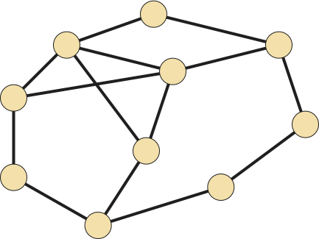
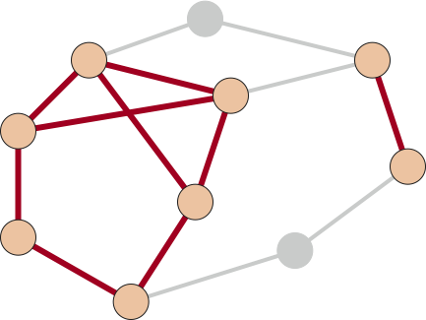
תת גרף
תת גרףG'=(V',E') של גרףG=(V,E) הוא גרף אשר בו
V' ⊆ V
E' ⊆ E

Slide 6
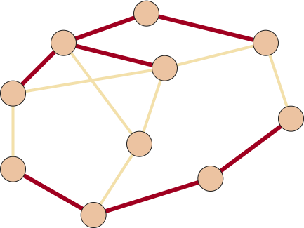
גרף פורשֹ
גרף פורש של G הוא תת גרף של G אשר בו .V'=V

Slide 7
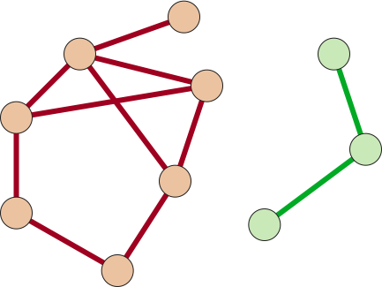
רכיבי קשירות
גרף לא מכוון G הוא קשיר אם קיים מסלול בין כל שני קדקודים בG.
גרף מכוון G הוא קשיר חזק אם קיים מסלול מכל קדקוד בG לכל קדקוד אחר בו.
רכיבי הקשירות של גרף הם תתי הגרף הקשירים המקסימליים בו.

Slide 8
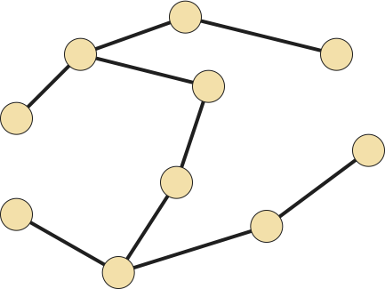

עצים ויערות
עץ הוא גרף קשיר שאינו מכיל מעגלים.
יער הוא גרף שאינו מכיל מעגלים.

Slide 9
הגדרות שקולות לעץ
גרףG=(V,E) הוא עץ אםם:
G קשיר ללא מעגלים.
G ללא מעגלים ו-|E|=|V|-1.
G קשיר ו-|E|=|V|-1.
G קשיר והוצאת קשת אחת כלשהי מ-G גורמת ל-G להיות לא קשיר.
G אינו מכיל מעגל והוספת קשת אחת כלשהי ב-G גורמת ל-G להכיל מעגל.

Slide 10
ייצוגים של גרף
רשימות סמיכויות (שכנויות)
מטריצת סמיכויות (שכנויות)
a
b
a
b
d
c
b
a
c
c
d
c
d
a
b
d
a
c
1
2
1 2 3 4
1 0 1 1 1
2 1 0 1 0
3 1 1 0 1
4 1 0 1 0
a
b
c
d
3
4

Slide 11
ניתוח הייצוגים
מקום | זמן מחיקת צלע | זמן הוספת צלע | זמן חיפוש צלע
Θ(|V|²) | O(1) | O(1) | O(1) | מטריצה
Θ(|V|+|E|) | O(|V|) | O(1) | O(|V|) | רשימות

Slide 12
חיפוש לרוחב- Breadth-First Search
קלט: גרף G = (V, E) (מכוון או לא מכוון), וקדקוד מקור s ∈ V.
פלט: לכל v ∈ V
d[v]= המרחק מ-s ל-v (המסלול הקצר ביותר מ-s ל-v).
π[v]= קדקוד u כך שהצלע (u,v) היא הצלע האחרונה במסלול הקצר ביותר מ-s ל-v.
בניית עץ רוחב ששורשו s, ובו כל הקדקודים הניתנים להגעה מ-s.
ניעזר בצביעת הקדקודים לצורך מעקב אחר התקדמות האלגוריתם:
לבן- קדקודים שעדיין לא ביקרנו בהם.
אפור- קדקודים שביקרנו בהם אך עדיין לא טיפלנו בהם.
שחור- קדקודים שביקרנו בהם וטיפלנו בהם.
"טיפול" בקדקוד, הכוונה ביקור בכל השכנים שלו.

Slide 13
BFS למציאת מסלולים קצרים ביותר
2
3
3
2
2
3
1
S
S
S
2
1
1
2
2
3
3
טוּפל
בוּקר
לא בוּקר

Slide 14
הקוד
BFS(G,s)
1. for each vertex u in V[G] – {s}
2 do color[u] ← white
3 d[u] ← ∝
4 π[u] ← NULL
5 color[s] ← gray
6 d[s] ← 0
7 π[s] ← NULL
8 Q ← Φ
9 enqueue(Q,s)
10 while Q ≠ Φ
11 do u ← dequeue(Q)
12 for each v in Adj[u]
13 do if color[v] = white
14 then color[v] ← gray
15 d[v] ← d[u] + 1
16 π[v] ← u
17 enqueue(Q,v)
18 color[u] ← black
Running time is O(V+E)

Slide 15
דוגמא
A
B
F
J
I
C
H
E
D

Slide 16
נכונות BFS (למציאת מסלולים קצרים ביותר)
יהי גרףG = (V,E) , ויהי קדקוד מקור s∈V.
δ(s,v) – אורך המסלול הקצר ביותר מ-s ל-v (קצר ביותר במובן של מספר מינימלי של צלעות) .
δ(s,v) = ∞ אם אין מסלול מ-s ל-v.
s
u
למה 1: ∀(u,v)∈E, δ(s,v) ≤ δ(s,u) + 1
v
למה 2: בסיום BFS, מתקיים ∀v∈V, d[v] ≥ δ(s,v).

Slide 17
נכונות BFS
למה 3: אם בתור Q נמצאים הקדקודים<v₁, .. v_{r}> , כאשר v₁ ו-v_{r} הם הראש והזנב של Q, בהתאמה, אזי:
d[v_{r}] ≤ d[v₁] + 1
∀ i=1,2,..,r–1, d[v_{i}] ≤ d[v_{i+1}]
מסקנה: אם במהלך BFS קדקוד v_{i} הוכנס לתור לפני קדקוד v_{j}, אזי כאשר מוכנס v_{j}, מתקיים d[v_{i}] ≤ d[v_{j}] .

Slide 18
נכונות BFS
משפט:
במהלך הרצתו, BFS מבקר בכל קדקוד v∈V שניתן להגעה מ-s.
בסיום הרצת BFS, d[v] = δ(s,v).
לכל קדקוד v הניתן להגעה מ-s, מלבד s עצמו, אחד המסלולים הקצרים ביותר מ-s ל-v הוא המסלול הקצר ביותר מ-s ל- π[v], ואחריו הצלע (π[v],v).

Slide 19
הוכחה
על דרך השלילה, נניח שקיימים קדקודים v שעבורםd[v]≠ δ(s,v) , ונתבונן ב- v אחד מהם, עםδ(s,v) מינימלי. לפי למה 2, d[v]>δ(s,v).
v ≠ s, כי d[s]=0=δ(s,s) .
v ניתן להגעה מ-s, כי אחרת ∞=δ(s,v)<d[v].
יהי u הקדקוד מיד לפניv במסלול קצר ביותר מ- sל-v.
δ(s,v) = δ(s,u)+1 ⇐ δ(s,u)<δ(s,v) ⇐ d[u] = δ(s,u) (מהמינימליות של δ(s,v) )
⇐ * d[v]>δ(s,v)=δ(s,u)+1=d[u] + 1

Slide 20
הוכחה
נשים לב מה קורה כאשר מוציאים מהתור את u. הקדקוד v הוא או לבן, או אפור, או שחור:
v לבן: אז בשורה 15, d[v]=d[u]+1 , בסתירה ל*.
v אפור: קיים קדקוד אחר w∈V שהוצא מהתור לפני u ⇐ d[v]=d[w]+1. אבל מהמסקנה, d[w]≤d[u] ⇐ d[v]≤d[u]+1, בסתירה ל*.
v שחור: v כבר הוצא מהתור ⇐(לפי המסקנה) d[v] ≤ d[u], ולכןd[v]<d[u]+1 , בסתירה ל*.
d[v] = δ(s,v) ⇐
אם π[v]=u אזי d[v]=d[u]+1. לכן, המסלול הקצר ביותר מ- s ל-v יתקבל על ידי לקיחת המסלול הקצר ביותר מ- s ל- π[v], והוספת הצלע (π[v],v) .
* d[v]>δ(s,v)=δ(s,u)+1=d[u] + 1

Slide 21
תת גרף הקודמים
עבור גרףG = (V, E) עם מקור s, תת-גרף הקודמים שלG הוא: G_{π} = (V_{π} , E_{π}) , כאשר:
V_{π} ={v∈V : π[v] ≠ NULL}{s}
E_{π} ={(π[v],v)∈E : v ∈ V_{π} - {s}}
דוגמא:
A
A
B
B
v | A | B | C | D | E | F | H | I | J
π[v] | / | A | B | / | F | A | C | H | H
J
F
J
F
I
I
C
C
H
H
s=A
V_{π} ={A,B,C,E,F,H,I,J}
E_{π} ={(A,B),(B,C),(F,E),(A,F),(C,H),(H,I),(H,J)}
E
E
D

Slide 22
עץ רוחב
A
תת-גרף הקודמים G_{π} הוא עץ רוחב, אם:
V_{π} מורכב מכל הקדקודים הניתנים להגעה מהמקור s.
לכל v∈V_{π}, קיים מסלול פשוט יחיד מ-s ל-v ב-G_{π}, שהינו גם מסלול קצר ביותר מ-s ל-v ב-G.
B
F
J
I
C
H
E
D
A
B
A
B
A
B
F
J
F
J
F
J
I
C
C
H
I
C
H
H
E
E

Slide 23
BFS יוצר עץ רוחב
הצלעות של G הנמצאות ב- E_{π}נקראות צלעות עץ:
מהגדרת תת-גרף הקודמים, מתקיים |E_{π} | = |V_{π} | - 1,
וכאשר בנוסף יש קשירות (כפי שנדרש בהגדרת עץ רוחב), אזי מתקיימת הגדרת עץ.

Slide 24
חיפוש לעומק- Depth-First Search
קלט: גרף G = (V, E) (מכוון או לא מכוון).
פלט: לכל v ∈ V
d[v]= זמן הגילוי של הקדקוד v (הזמן בו הקדקוד הופך מלבן לאפור).
f[v]= זמן הסיום של הקדקוד v (הזמן בו הקדקוד הופך מאפור לשחור).
π[v]= קדקוד u שהוא קודם של הקדקוד v, כך ש-v התגלה תוך סריקת רשימת הסמיכויות של u.
בניית יער עצי עומק.
תת-גרף הקודמים של DFS מוגדר קצת אחרת, והוא יוצר יער עצי עומק:
G _{π} = (V, E _{π} )
E_{π} = {(π[v],v), v∈V and π[v] ≠ NULL}

Slide 25
DFS(G)
DFS-Visit(u)
color[u] ← GRAY
time ← time + 1
d[u] ← time
for each v ∈ Adj[u]
do if color[v] = WHITE
then π[v] ← u
DFS-Visit(v)
color[u] ← BLACK
f[u] ← time ← time + 1
1. for each vertex u ∈ V[G]
2. do color[u] ← WHITE
3. π[u] ← NULL
4. time ← 0
5. for each vertex u ∈ V[G]
6. do if color[u] = WHITE
7. then DFS-Visit(u)
Running time is θ(V+E)

Slide 26
דוגמא
u
v
w
1/
x
y
z

Slide 27
דוגמא
u
u
v
v
w
w
1/8
9/12
1/8
2/7
4/5
3/6
10/11
x
x
z
y
z
y

Slide 28
משפט הסוגריים
משפט
לכל u, v, בדיוק אחת מהאפשרויות הבאות מתקיימות:
d[u]<f [u]<d[v]<f [v] או d[v]<f [v]<d[u]<f [u], ו-u אינו צאצא של v, וכן להפך.
d[u]<d[v]<f [v]<f [u], ו-v הוא צאצא של u.
d[v]<d[u]<f [u]<f [v], ו-u הוא צאצא של v.
המצב d[u]<d[v]<f [u]<f [v] אינו אפשרי.
מסקנה:
v הוא צאצא של u אםם d[u]<d[v]<f [v]<f [u].

Slide 29
דוגמא למשפט הסוגריים
y
z
s
t
3/6
2/9
1/10
11/16
B
F
C
B
4/5
7/8
12/13
14/15
C
C
C
x
w
v
u
(s (z (y (x x) y) (w w) z) s) (t (v v) (u u) t)

Slide 30
משפט המסלול הלבן
משפט
v הוא צאצא של u אםם בזמן d[u], קיים מסלול v u המורכב כולו מקדקודים לבנים.

Slide 31
סיווג קשתות
צלע עץ (Tree edge)
צלע (u,v) אשר דרכה נתגלה הקדקוד v (כלומר, צלע ב-G _{π} ).
צלע אחורה (Back edge)
צלע (u,v) כאשר u הוא צאצא של v ב-G _{π}.
צלע קדימה (Forward edge)
צלע (u,v) כאשר v הוא צאצא של u, אך אינו ב-G _{π}.
צלע חוצה (Cross edge)
כל צלע אחרת (יכולה לחבר בין קדקודים באותו עץ עומק, או בין קדקודים בעצי עומק שונים).

Slide 32
סיווג צלעות
אפשר לסווג כל קשת (u,v), כאשר מגלים אותה בפעם הראשונה בהרצת DFS.
הסיווג נעשה על בסיס צבעו של v:
לבן- צלע עץ.
אפור- צלע אחורה.
שחור- צלע קדימה או צלע חוצה.

Slide 33
סיווג צלעות
משפט:
בהרצת DFS על גרף לא מכוון, מתקבלות רק צלעות עץ וצלעות אחורה. לא מתקבלות צלעות קדימה או צלעות חוצות.
הוכחה:
תהי צלע (u,v)∈E. ב.ה.כ. נניחd[u]<d[v] . אזי, v יתגלה ויסויים לפני ש-u יסויים.
אם על הצלע (u,v) עוברים קודם בכיוון u→v, אזי v הוא לבן עד אותו זמן, ולכן הצלע היא הצלע עץ.
אם על הצלע (u,v) עוברים קודם בכיוון v→u, אזי u עדיין אפור בזמן זה, ולכן הצלע היא צלע אחורה.

Slide 34

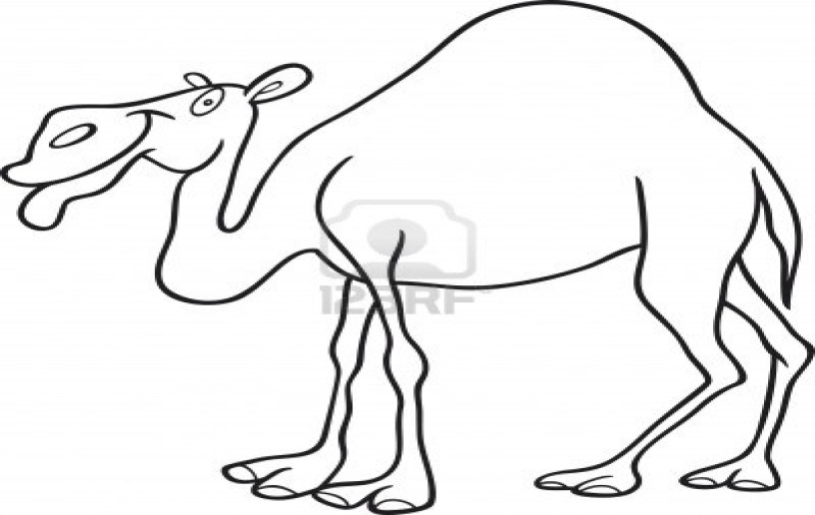
Directed Acyclic Graph – DAG גמ"ל- גרף מכוון ללא מעגלים

Slide 35
איפיון לDAG
למה
גרף מכוון G הוא ללא מעגלים אםם הרצת DFS על G לא מניבה צלעות אחורה.
הוכחה:
⇐ : בדרך השלילה, נניח שכן קיימת צלע אחורה(u, v) . אזי v הוא אב קדמון של u ביער עצי העומק. לכן, ישנו מסלול u v, כך ש-v u v הינו מעגל, בסתירה לנתון.
v
u
B

Slide 36
איפיון לDAG
למה
גרף מכוון G הוא ללא מעגלים אםם הרצת DFS על G לא מניבה צלעות אחורה.
המשך הוכחה:
⇒ : בדרך השלילה, נניח שכן קיים מעגל c בגרף G. נסמן ב-v את הקדקוד הראשון שנתגלה במעגל c, כאשר (u,v) היא הצלע שלפני קדקוד זה במעגל. בזמן d[v], הקדקודים של c יוצרים מסלול לבן u v.
לפי משפט המסלול הלבן, u הוא צאצא של v ביער עצי העומק. לכן, (u,v) היא צלע אחורה, בסתירה לנתון.
v
u
B

Slide 37
מיון טופולוגי- יחס סדר
בהנתן גרף מכוון ללא מעגלים (DAG), G=(V,E), ניתן להגדיר יחס סדר (<) על הקדקודים באופן הבא:
אם (u,v)∈E, אז u<v.
נשים לב:
ייתכן u<v גם אם אין צלע מ-u ל-v, מתוך הטרנזיטיביות של יחס סדר. למשל, בגרף משמאל, מתקיים a<e, למרות ש-(a,e)∉E.
זהו יחס סדר חלקי. למשל, בגרף משמאל, עבור הקדקודים a ו-c, לא מתקיים לא a<c ולא c<a.
a
b
c
d
e
f
מדוע הגדרת יחס סדר כזה תקפה רק עבור DAG?

Slide 38
מיון טופולוגי- המטרה
המטרה:
למיין (לסדר) את הקדקודים של גרף נתון (DAG), כך שהסדר המושרה על ידי הצלעות, יישמר.
כלומר, רוצים להפוך את יחס הסדר החלקי ליחס סדר מלא- שנוכל עבור כל שני קדקודים u,v∈V, לומר או u<v או v<u.
קלט: DAG, G=(V,E).
פלט: רשימה ליניארית של כל הקדקודים ב-V, הממוינת לפי יחס סדר מלא שהוא הרחבה של יחס הסדר החלקי המושרה על ידי הצלעות ב-E.

Slide 39
מיון טופולוגי- שימוש
בהינתן רשימת מטלות לביצוע, כאשר עבור חלקן נתונים אילוצי קדימות, אפשר לתאר זאת על ידי גרף:
קדקודים = מטלות
צלעות = לפי אילוצי קדימות
נרצה לקבל סדר ביצוע עבור כל המטלות, כך שהאילוצים יישמרו (כמובן שנוכל לעשות זאת רק אם הגרף המתקבל הוא DAG).
A
B
D
מיונים אפשריים נוספים:
ועוד...
A
D
B
C
E
C
E
D
A
B
E
C
D
E
A
B
C
A
B
C
D
E

Slide 40
מיון טופולוגי- אלגוריתם
Topological-Sort (G)
call DFS(G) to compute finishing times f [v] for all v ∈ V
as each vertex is finished, insert it onto the front of a linked list
return the linked list of vertices
Running time is θ(V+E)

Slide 41
מיון טופולוגי- דוגמא
A
B
D
1/
C
E
הרשימה המקושרת:

Slide 42
מיון טופולוגי- דוגמא
A
B
D
9/10
5/8
1/4
6/7
2/3
C
E
הרשימה המקושרת:
9/10
5/8
6/7
1/4
2/3
A
B
C
D
E

Slide 43
מיון טופולוגי- הוכחת נכונות
צריך להוכיח: שהאלגוריתם המוצע מחזיר מיון טופולוגי, כלומר, שאם (u, v)∈ E אזי f [v] < f [u].
הוכחה: כאשר מטיילים על הצלע (u, v) , הצבע של u הוא אפור. מה לגבי v?
האם v אפור?
אם כן, זאת אומרת ש-u צאצא של v.
ולכן, (u, v) צלע אחורה.
זאת בסתירה לכך שבDAG אין צלעות אחורה.
האם v לבן?
אם כן, זאת אומרת ש-v צאצא של u.
ולכן, לפי משפט הסוגריים, d[u] < d[v] < f [v] < f [u].
האם v שחור?
אם כן, זאת אומרת ש-v סיים, אבל u לא סיים.
ולכן, f [v] < f [u].
מ.ש.ל.
✗
✓
✓

Slide 44
רכיבים קשירים חזק (SCC)
הגדרה: גרף מכוון G=(V,E) הוא קשיר חזק, אם לכל u,v∈V קיימים מסלולים מ-u ל-v ולהפך.
הגדרה: רכיב קשיר חזק- strongly connected component (SCC) – של גרף G הוא קבוצה מקסימלית של קדקודים C⊆V , כך שלכל u,v∈C קיימים מסלולים מ-u ל-v ולהפך.
דוגמא:

Slide 45
גרף רכיבים
הגדרה:
גרף הרכיבים G^{SCC} = (V^{SCC}, E^{SCC})
לכל SCC ב-G קיים קדקוד אחד ב-V^{SCC}.
אם ישנה צלע בין שני SCC של G, אזי ישנה צלע ב-E^{SCC} עבור הקדקודים המתאימים.
בדוגמא מהשקף הקודם:

Slide 46
G^{SCC} הוא DAG
למה:
יהיו C ו- C’ שני SCC שונים ב-G, ויהיו u,v∈C, u′,v′∈C′, כך שיש מסלול מ-u ל-u’ ב-G. אזי לא ייתכן שקיים גם מסלול מ-v’ ל-v ב-G.
הוכחה:
נניח בשלילה כי קיים מסלול כזה, מ-v’ ל-v .
אזי יש מסלול מ-u ל-v’ וכן להפך, ולכן לא ייתכן שהם בשני SCC שונים.
בסתירה לנתון.

Slide 47
Transpose של גרף מכוון
הגדרה:
G^{T}=(V,E^{T}) הוא ה- transposeשל גרף מכוון G,
E^{T} = {(u, v) : (v, u) ∈ E}
(G^{T} הוא G עם צלעות הפוכות-כיוון.)
נשים לב:
אפשר ליצור את G^{T} בזמן Θ(V + E) אם משתמשים ברשימות שכנויות.
ל-G ול- G^{T}יש את אותם SCC.

Slide 48
אלגוריתם למציאת SCC
הרצת DFS(G) לחישוב זמני הסיום f[u] לכל קדקוד u.
חישוב G^{T}.
הרצת DFS(G^{T}), כשסדר הקדקודים בלולאה החיצונית הוא בסדר יורד של f[u], שחושב לעיל.
החזרת הקדקודים בכל עץ ביער הנוצר בהרצה השניה, כSCC נפרד.
זמן ריצה: θ(V+E)

Slide 49
דוגמא
G
a
b
c
d
13/14
11/16
1/10
8/9
12/15
3/4
2/7
5/6
e
f
g
h
b e a c d g h f

Slide 50
דוגמא
G^{T}
a
b
c
d
e
f
g
h
b e a c d g h f

Slide 51
דוגמא
cd
abe
fg
h

Slide 52
איך זה עובד?
הרעיון:
בכך שאנו עוברים על הקדקודים בDFS השני בסדר יורד של זמני הסיום מה-DFS הראשון, אנחנו מבקרים בקדקודים של גרף הרכיבים בסדר של מיון טופולוגי.
מכיוון שאנחנו מריצים את DFS על G^{T}, לא נבקר שום קדקוד v מקדקוד u, כאשר v ו-u ברכיבים שונים.

Slide 53
מוסכמות סימון...
d[u] , f [u] תמיד מתייחסים ל-DFS הראשון.
נרחיב את השימוש ב-d ו-f, מקדקודים בודדים לקבוצות של קדקודים UV:
d(U) = min_{u∈U}{d[u]} (זמן גילוי מוקדם ביותר ב-U)
f (U) = max_{u∈U}{f [u]} (זמן סיום מאוחר ביותר ב-U)

Slide 54
SCC וזמני סיום של DFS
למה
יהיו C’, C שני SCC שונים בגרף G=(V,E). נניח שישנה צלע (u,v)∈E כך ש-u∈C וגם v∈C′. אזי, f (C)>f (C′).
x
הוכחה
מקרה 1: d(C)<d(C′)
נסמן ב-x את הקדקוד הראשון שנתגלה ב-C.
בזמן d[x], כל הקדקודים ב-C וב-C’ הם לבנים. לכן, קיימים מסלולים של קדקודים לבנים מ-x לכל הקדקודים ב-C וב-C’.
לפי משפט המסלול הלבן, כל הקדקודים ב-C וב-C’ הם צאצאים של x בעץ ביער עצי העומק הנוצר.
לפי משפט הסוגריים, f [x]=f (C)>f(C′).
C
C′
u
v
בזמן d[x], קיים מסלול מ-x ל-v המורכב כולו מקדקודים לבנים
אםם
v הוא צאצא של x
v הוא צאצא של x
אםם
d[x]<d[v]<f [v]<f [x]

Slide 55
SCC וזמני סיום של DFS
C
C′
u
מקרה 2: d(C)>d(C′)
נסמן ב-y את הקדקוד הראשון שנתגלה ב-C’.
בזמן d[y], כל הקדקודים ב-C’ הם לבנים, וקיים מסלול לבן מ-y לכל קדקוד ב-C’. לכן, לפי משפט המסלול הלבן, כל קדקודי C’ הם צאצאים של y.
בזמן d[y], גם כל הקדקודים ב-C הם לבנים, ומכיוון שיש צלע (u,v), לא יתכן שיש מסלול מ-C’ ל-C. לכן, לפי למה שהוכחנו, לא ניתן להגיע לאף קדקוד ב-C מ- y.
לכן, בזמן f[y], כל הקדקודים ב-C עדיין לבנים.
לפי משפט הסוגריים, f [y]=f (C’)<f(C).
v
y

Slide 56
SCC וזמני סיום של DFS
מסקנה
יהיו C’, C שני SCC שונים בגרף G=(V,E). נניח שישנה צלע (u,v)∈E^{T} כך ש-u∈C וגם v∈C′. אזי, f (C)<f (C′).
הוכחה:
(u,v)∈E^{T}  (v,u)∈E
מכיוון שה-SCC של G ושל G^{T} הם זהים, נקבל מהלמה הקודמת שמתקיים f (C)<f (C′).

Slide 57
נכונות האלגוריתם למציאת SCC
כאשר מריצים את DFS בפעם השניה, על G^{T}, מתחילים מה-SCC C כך ש-f(C) מקסימלי.
ה-DFS השני מתחיל מקדקוד כלשהו x∈C ומבקר בכל הקדקודים ב-C.
לפי המסקנה לעיל, מכיוון שלכל SCC אחר C’ מתקיים f(C)>f (C′), אזי אין צלעות מ-C ל-C’ ב-G^{T}.
לכן DFS יבקר רק בקדקודים ב-C.
ולכן העץ ביער העומק, המושרש ב-x, מכיל את כל הקדקודים של C, ורק אותם.

Slide 58
נכונות האלגוריתם למציאת SCC
הקדקוד הבא שייבחר בהרצה השניה של DFS, נמצא ב-SSC C’, כך ש-f(C’) הוא מקסימלי על פני כל ה-SCC, מלבד C.
DFS יבקר את כל הקדקודים ב-C’, אך לפי המסקנה שלעיל, הצלעות היוצאות היחידות מ-C’ הן ל-C, אבל בכל C כבר ביקרנו!
לכן, צלעות העץ יהיו רק לקדקודים ב-C’.
וכך הלאה, כל פעם שנבחר קדקוד בלולאה החיצונית, נקבל צלעות עץ רק בתוך רכיב הקשירות של אותו קדקוד.
מ.ש.ל.

Slide 59
הגדרות נוספות בגרפים
יהי גרף G=(V,E):
G הוא גרף דליל אם מתקיים E= (|V|), כלומר, מספר הצלעות בגרף הוא קטן.
G הוא גרף צפוף אם מתקיים E=(|V|²), כלומר, מספר הצלעות בגרף הוא גדול.
G הוא גרף שלם אם בין כל זוג קדקודים ישנה צלע.
אם G לא מכוון, נגדיר:
דרגה d(v) של קדקוד , vV: מספר השכנים של הקדקוד.
אם G מכוון, נגדיר:
דרגת הכניסה d_{in}(v) של קדקוד vV: מספר הצלעות הנכנסות לקדקוד.
דרגת היציאה d_{out}(v) של קדקוד vV: מספר הצלעות היוצאות מהקדקוד.

